Slide 1
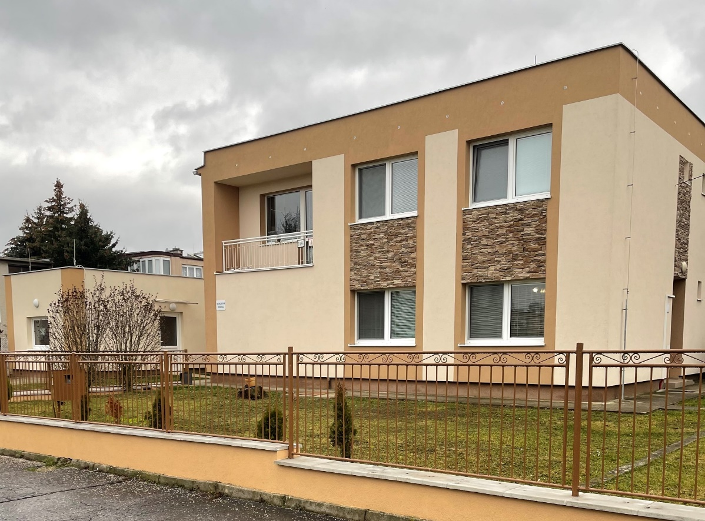
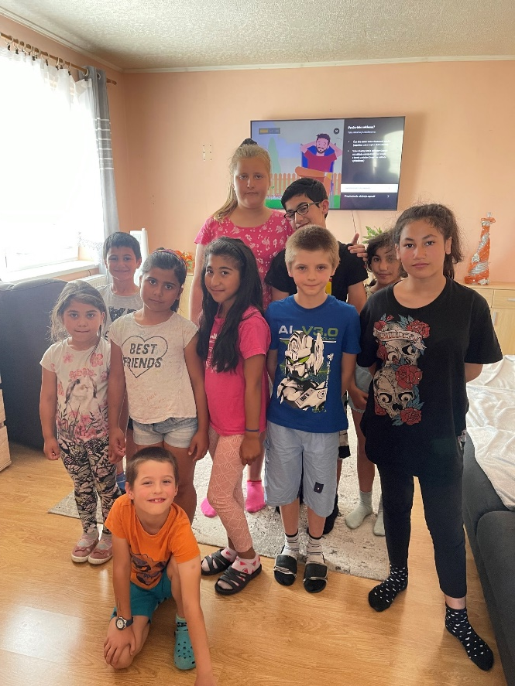
Narcisová rodina
Výročná správa 2022

Slide 2
Názov skupiny: Narcisová rodina
Adresa: Kalinčiaková 4295, 955 01 Topoľčany
Počet zamestnancov: 6 + 2 odborný tím
Koordinátor skupiny: Mgr. Dagmar Valachovičová
Vychovávateľka: Renáta Čanigová
Vychovávateľka: Janka Siváková
Pomocný vychovávateľ s ekonomickou agendou: Ladislav Kasana
Pomocná vychovávateľka: Katarína Bezdeková
Pomocná vychovávateľka: Renáta Ladická
Sociálna pracovníčka: Mgr. Zuzana Michalková
Psychologička: Mgr. Dominika Iliašová
Počet vychovávateľov | Počet pomocných vychovávateľov | Počet pomocných vychovávateľov s ekonomickou agendou | Počet sociálnych pracovníkov | Počet psychológov
3 | 2 | 1 | 1 | 1

Slide 3
Kapacita samostatne usporiadanej skupiny: 10
Vek detí a škola
Timea | Oliver | Dzamelia | Aisha | Barbara | Seherezáde | Ján | Dominika | Milan
7 | 8 | 9 | 10 | 10 | 11 | 12 | 14 | 16
ZŠ Lipová 1.r. | ŠZŠ Topoľčany 2.r. | ZŠ Škultétyho 3.r. | ZŠ Škultétyho 3.r. | ŠZŠ Topoľčany 4.r. | ŠZŠ Topoľčany 5.r. | ŠZŠ Topoľčany 6.r. | ZŠ Škultétyho 8.r. | SOU Topoľčany 2.r.

Slide 4
Školská a mimoškolská aktivita
Mladšie detí vozí do školy aj zo školy šofér CDR. Staršie detí v rámci osamostatňovania chodia pešo.
Rodičovských združení sa zúčastňuje vychovávateľ zvereného dieťaťa.
V rámci spolupráce sú triedny učitelia, v prípade potreby aj iní zástupcovia školy pozývaní na prípadovú konferenciu.
Detí sa zapájajú do všetkých aktivít školy: zber papiera, tvorivé súťaže, športové súťaže, duchovné aktivity... .
Výsledky:
Aisha: Diplom za úspešné ukončenie plaveckého kurzu
Dzamelia: Diplom za úspešné ukončenie plaveckého kurzu
Krúžky:
Dominika : Základná umelecká škola - kreslenie
Šeherezádé, Aisha : futbalový krúžok
Ján, Oliver, Barbara, Šeherezádé: počítačový krúžok na škole
Timea : pohybový krúžok

Slide 5
Prípadová konferencia
Prípadová konferencia je plánované a koordinované spoločné stretnutie dieťaťa (ak je to vhodné a účelné), jeho rodiny a všetkých, ktorí pre dieťa predstavujú alebo môžu predstavovať podpornú sociálnu sieť.
Cieľom je výmena informácií, zhodnotenie situácie dieťaťa a jeho rodiny, hľadanie optimálneho riešenia a plánovania spoločného postupu, ktorý povedie k napĺňaniu potrieb dieťaťa.
Centrum organizuje metodickú prípadovú konferenciu za účasti orgánu SPODaSK a rodičov ihneď a najneskôr do jedného mesiaca po prijatí dieťaťa do centra. Potom je to každého pol roka, teda dieťa má počas 1 roka 2x prípadovú konferenciu. Centrum pozýva na ňu rodičov, príbuzných, osoby blízke dieťaťu, zástupcov orgánu SPODaSK, zástupcov obce, školy, ktorú dieťa navštevovalo v rodine a ktorú navštevuje počas umiestnenia v centre, predstaviteľov cirkvi a iné subjekty, ktoré sa podieľajú na procese pomoci dieťaťu a jeho rodine.
Na prípadovej konferencii sa stanovuje hlavný cieľ sociálnej práce, úlohy pre zúčastnené subjekty na naplnení cieľa a kritérium zmeny v rodine.

Slide 6
Rodinné porady
Koordinátor skupiny zvoláva 1x mesačne poradu odborného tímu.
Obsah porady:
- vyhodnotenia IPROD-ov detí
- prehodnotenia výchovných a zdravotných problémov detí
- kontroly plnenia úloh z predchádzajúceho stretnutia
- prehodnotenia školských výsledkov detí
- poradenstvo a pomoc pri riešení rôznych problémov na skupine
Z každého stretnutia odborného tímu je vypracovaná zápisnica a prezenčná listina. Problémy, návrhy, ktoré sa na stretnutiach zaznamenali, boli riešené priebežne na komunitných stretnutiach skupiny, prípadne individuálne.
V prípade riešenia závažnejších problémov koordinátorka zvoláva stretnutie odborného tímu.

Slide 7
Zdravotná starostlivosť
V našom zariadení zabezpečujeme administratívne úkony a základne praktické činnosti súvisiace so zdravotnou starostlivosťou u všetkých deti. Odborná zdravotná starostlivosť sa realizuje v detských ambulanciách.
Na základe odporúčaní detských lekárov navštevujeme s deťmi ostatných odborných špecialistov.
V roku 2022 sa na skupine vyskytovali najmä bežné detské ochorenia ako sú nádcha, zvýšená telesná teplota, bolesť brucha, uší, stomatologické bolesti a drobné poranenia, ktoré si nevyžadovali lekárske ošetrenie.
Deti absolvovali preventívne prehliadky u detskej lekárky a stomatologickej ambulancii.
Navštevujú odborné ambulancie: alergologická, očná, psychiatrická, ortopedická, CPPPaP.
Hospitalizácie - trojdňová – 2 deti – odstránenie mandlí
- viacdňová – 1 dieťa – odstránenie výrastku na ramene
Pravidelné užívanie liekov – 3 deti

Slide 8
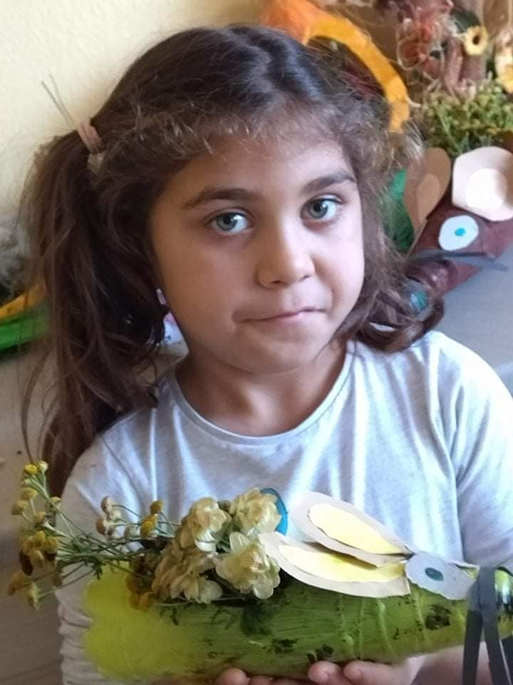
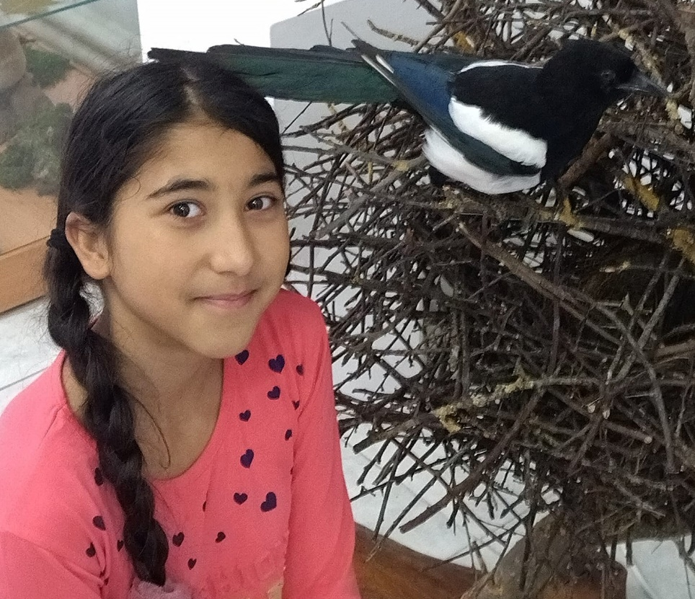
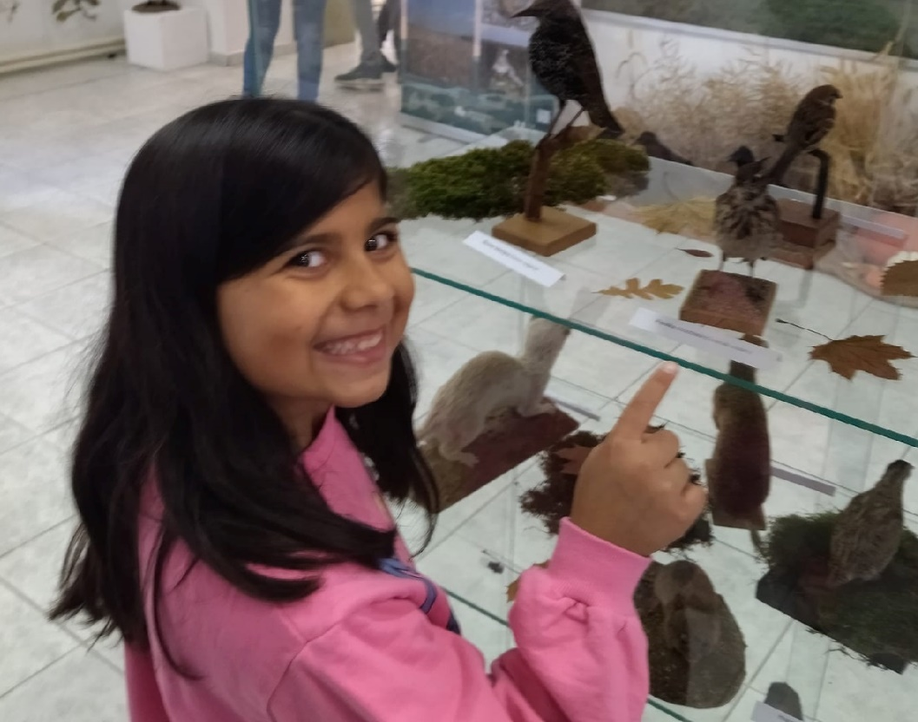
Pohyb detí na skupine v roku 2022
Príchod nových detí: Timea, Dzamelia a Aisha prišli na našu skupinu 20.6.2022.

Slide 9
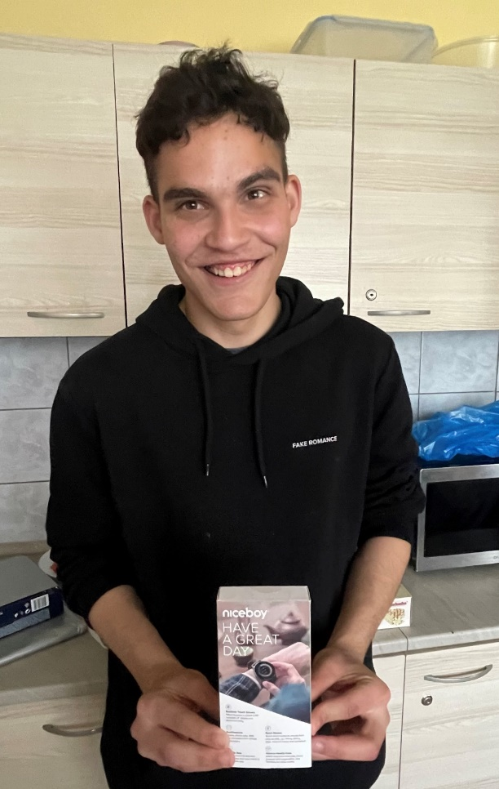
Pohyb detí na skupine v roku 2022
Odchod detí zo skupiny: Nicolas a Adrián odišli po dovŕšení dospelosti do rodinného prostredia.

Slide 10
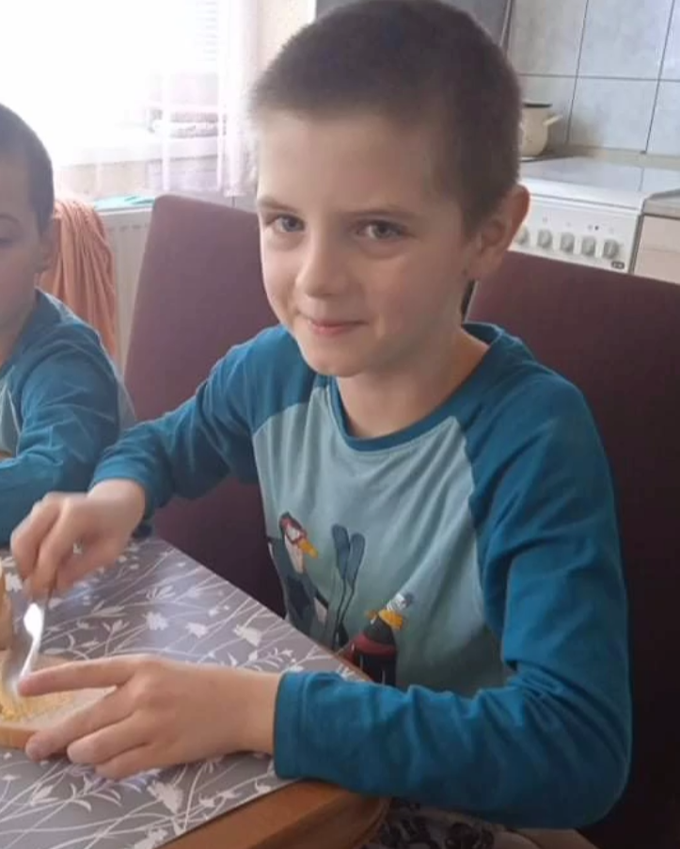
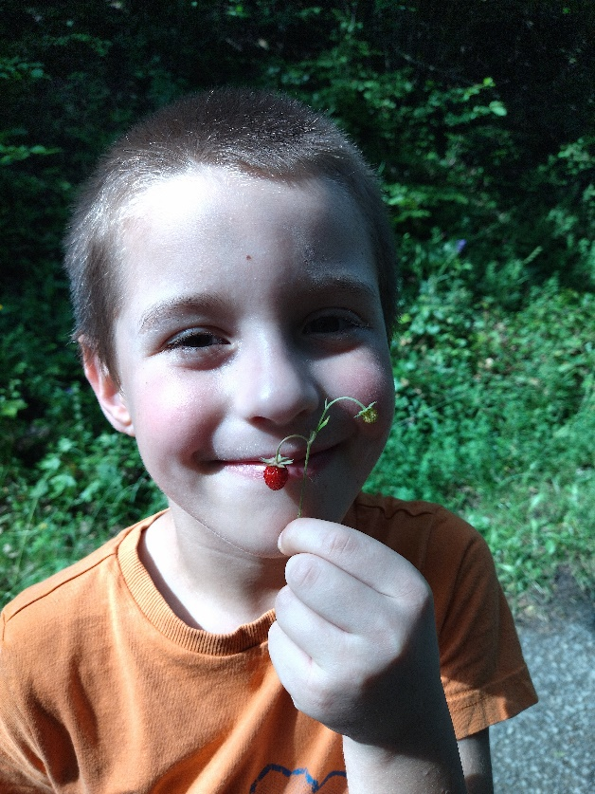
Pohyb detí na skupine v roku 2022
Odchod detí zo skupiny: Sebastián a Frederik odišli k svojej rodine.

Slide 11
Personálne zmeny
Na materskú dovolenku odišla Mária Kapustová.
Jej miesto zaplnila Renáta Ladická, ktorá prišla z Citrónovej skupiny.

Slide 12
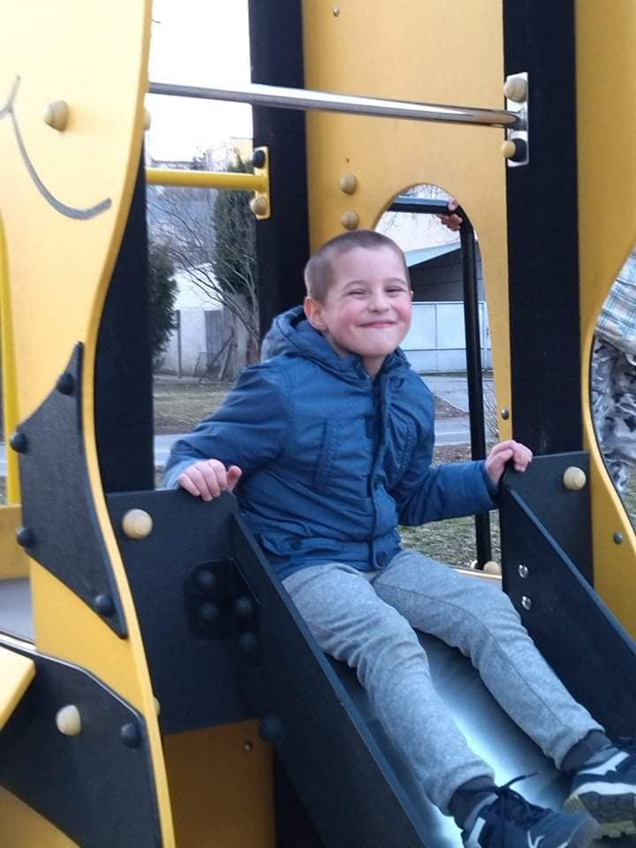
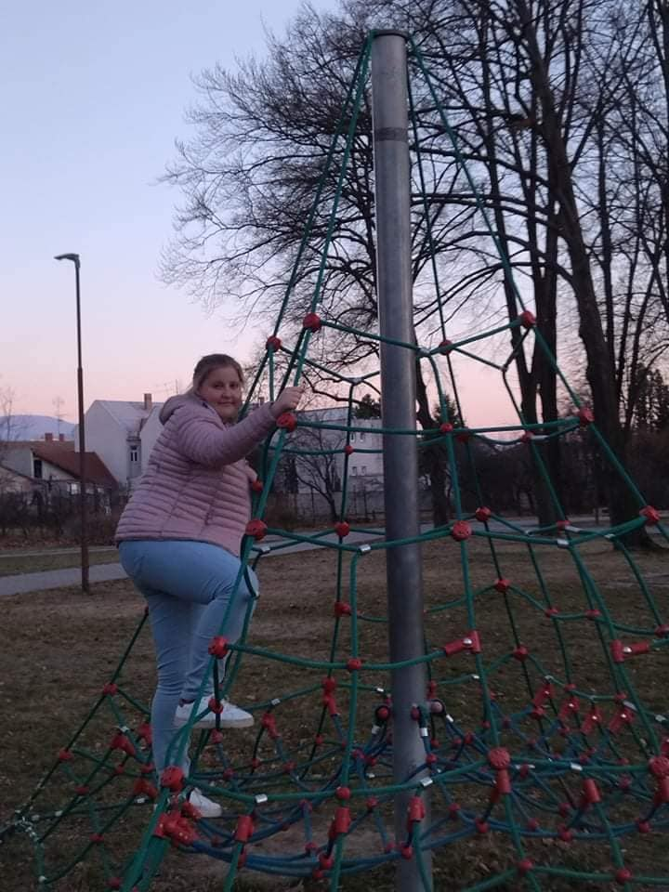
Výlet do parku s mottom: „V zdravom tele, zdravý duch.“

Slide 13
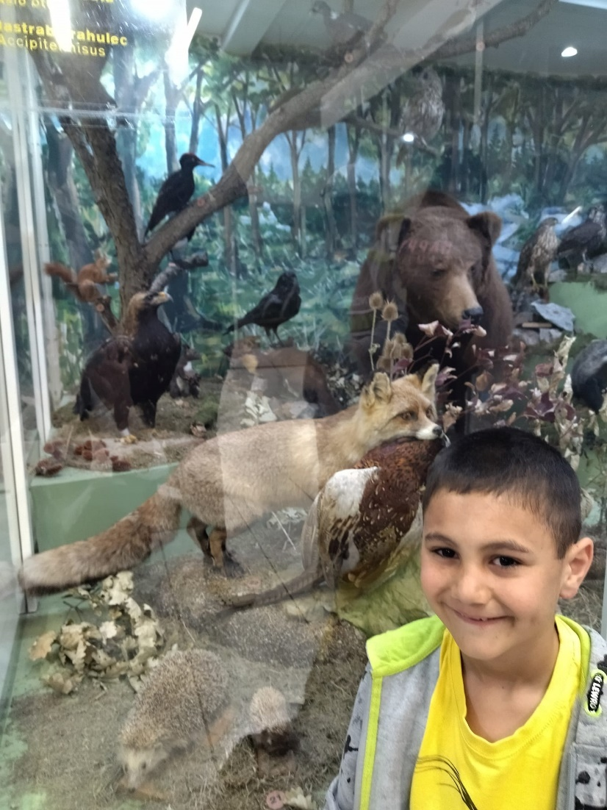
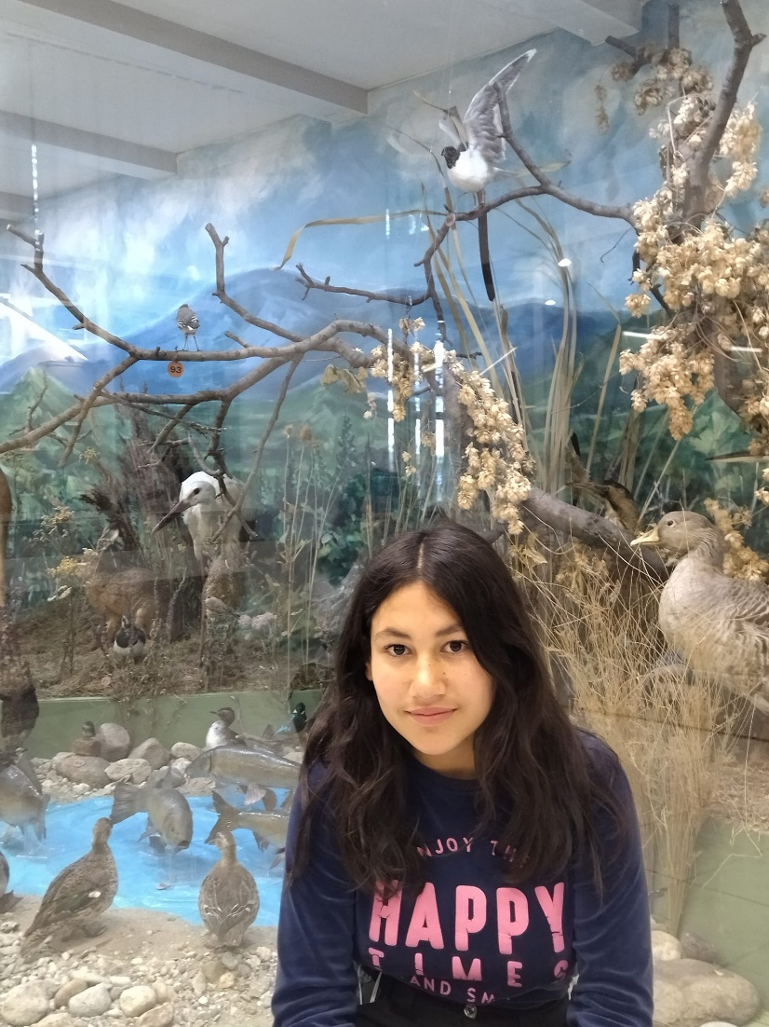
Návšteva Tribečského múzea v Topoľčanoch

Slide 14
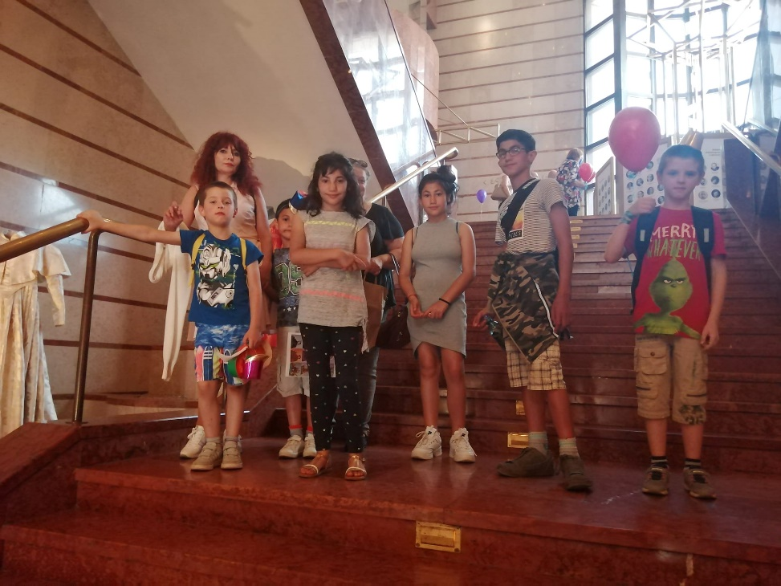
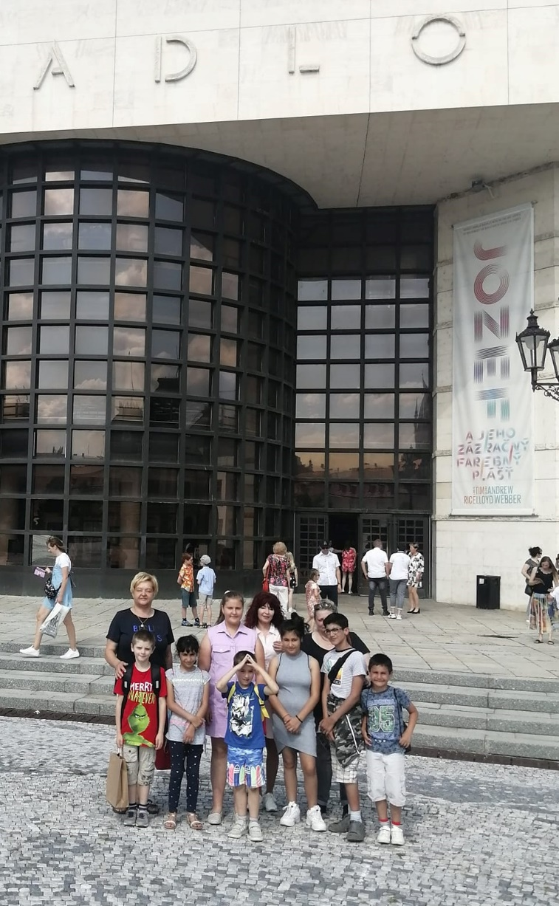
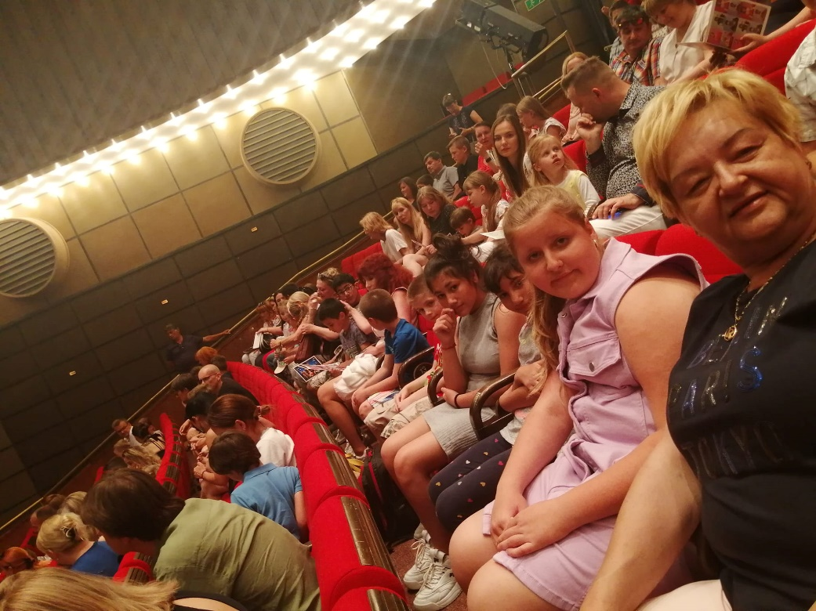
Výlet do divadla Andreja Bagara v Nitre

Slide 15
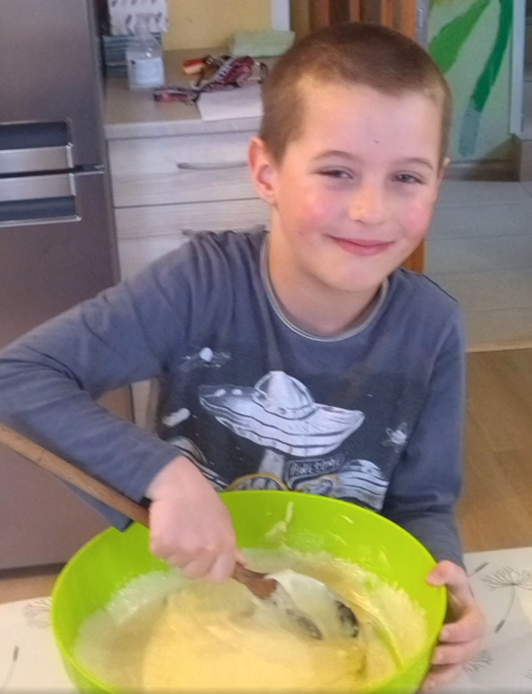
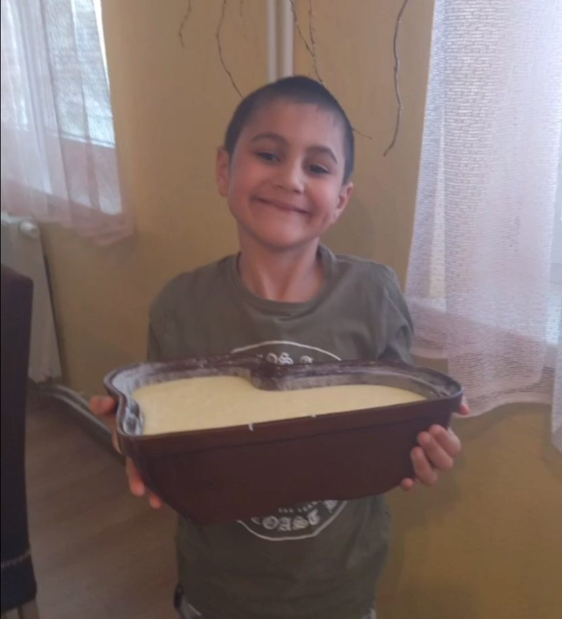
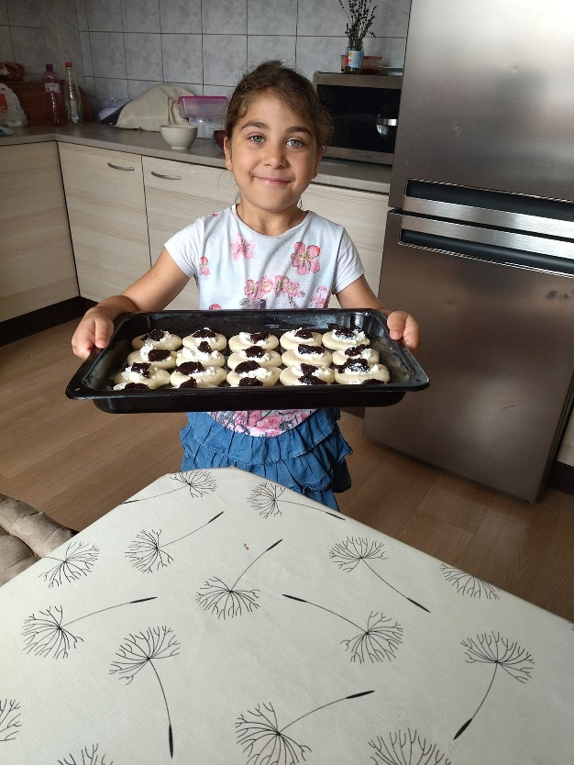
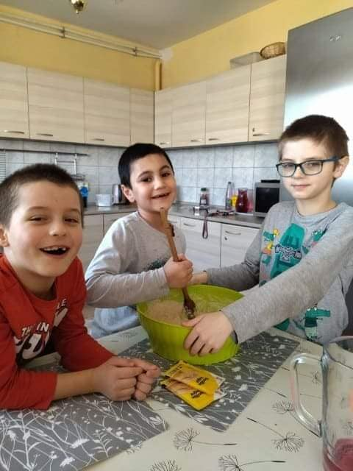
Zabávame sa aj pri práci

Slide 16
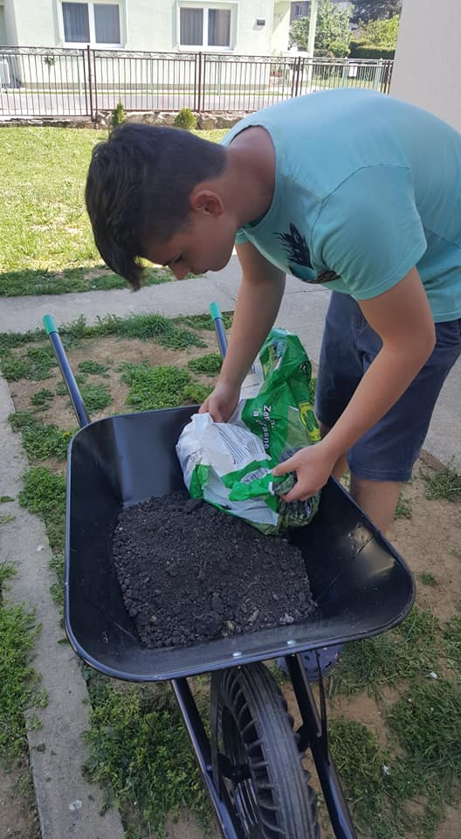
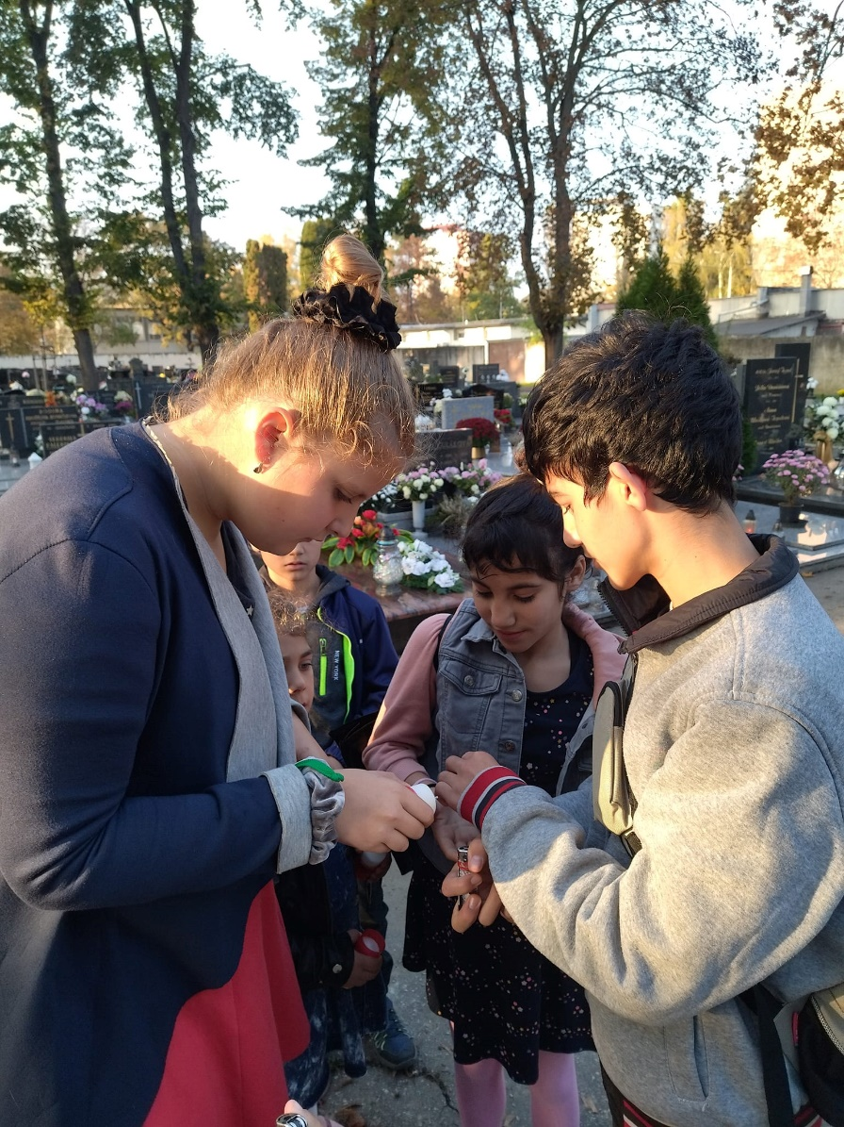

Slide 17
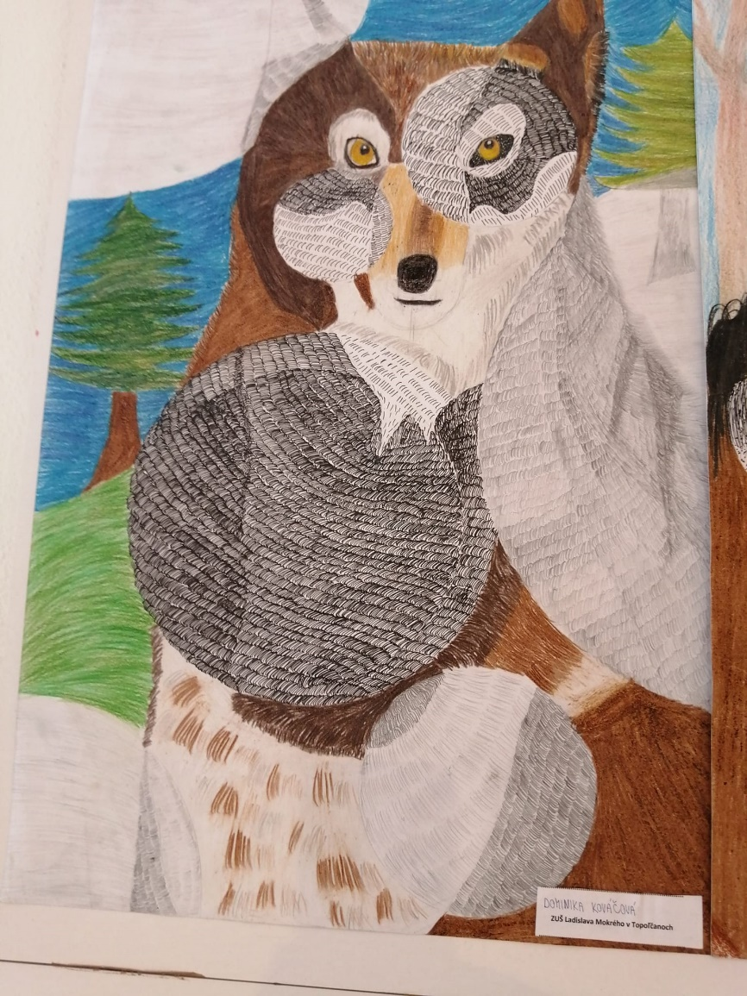
Umelecké vlohy našich detí

Slide 18
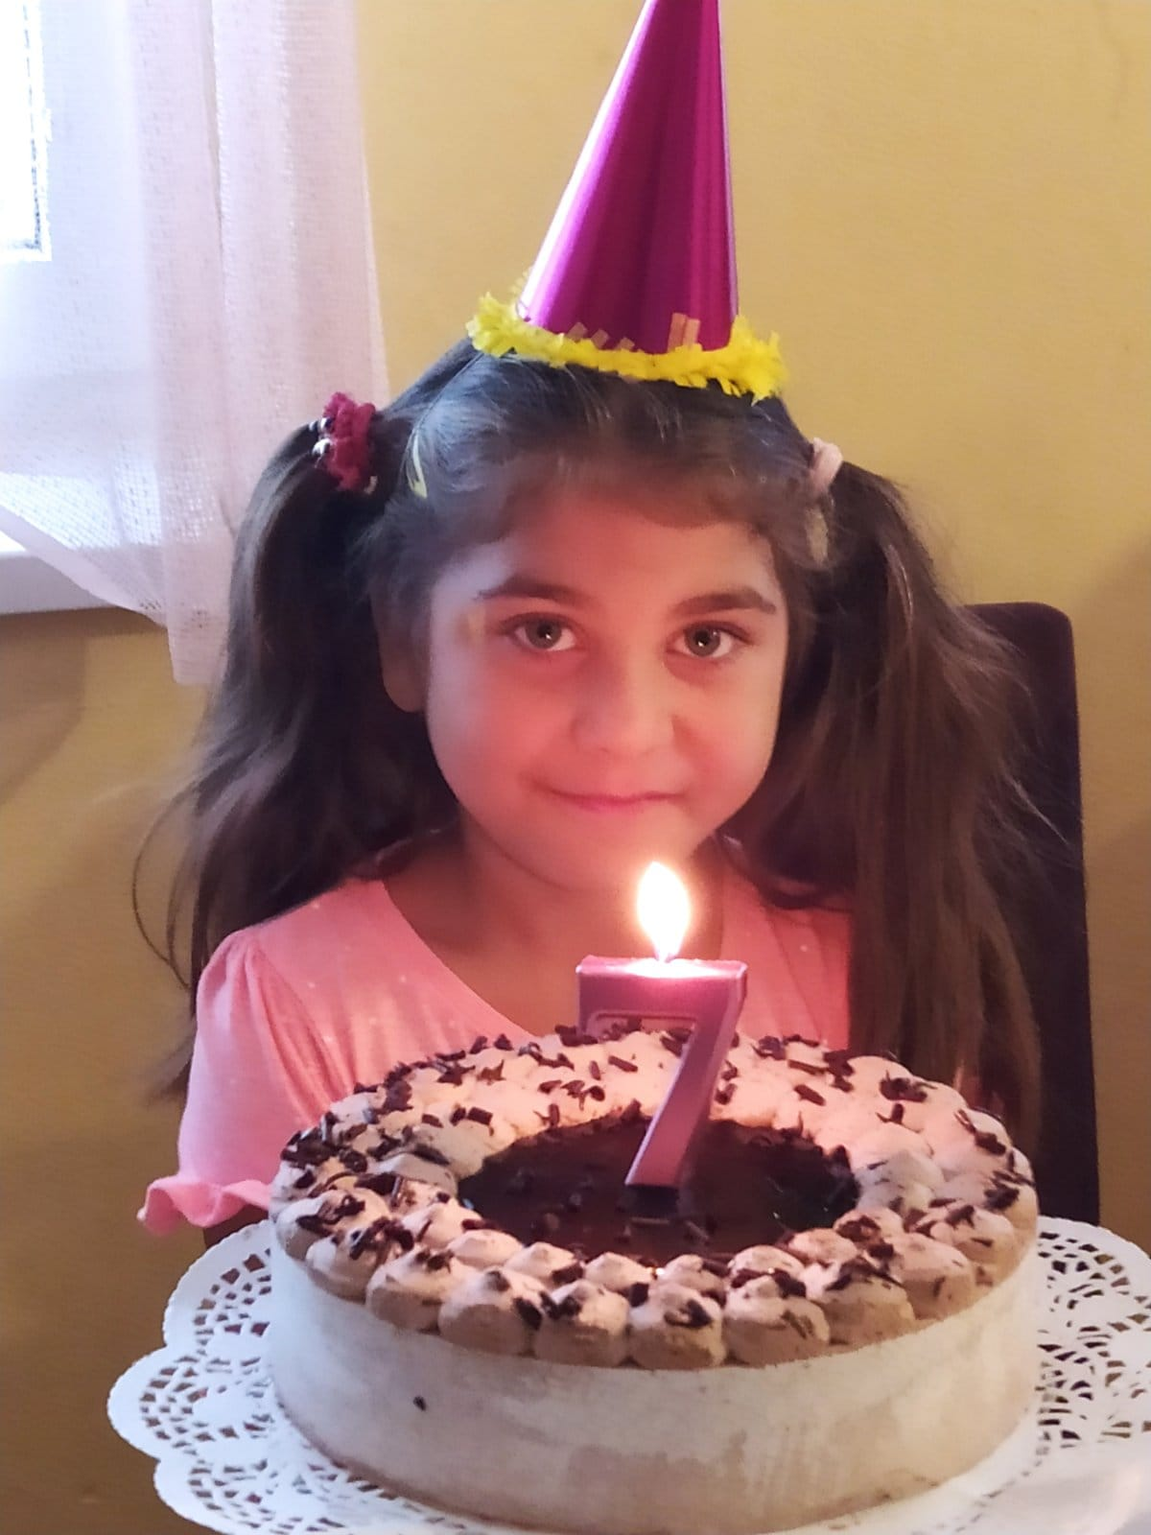
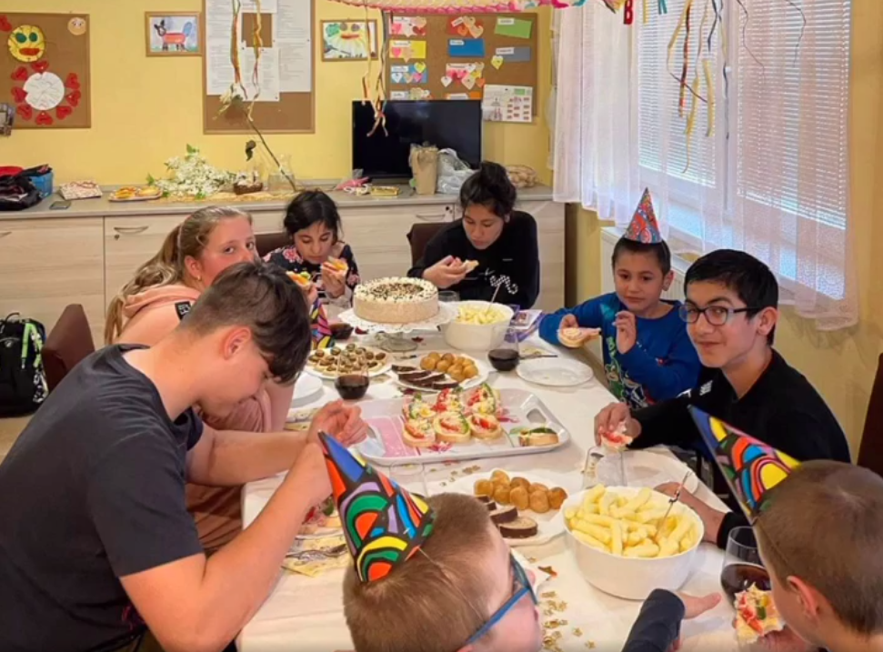
Spoločné oslavovanie sviatkov detí

Slide 19
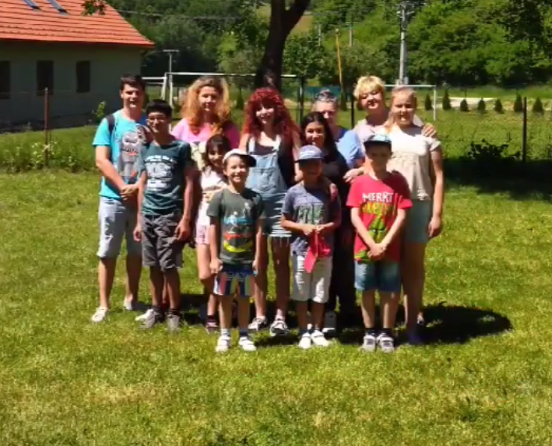
Ďakujeme za pozornosť

